Slide 1
REST API 概要 for All

Slide 2
Agenda
13:00 – 13:30 (全体向け概要)
  PrismでゲストVMを作成した際のREST APIを確認
  HTTP
  REST API
  REST APIにおけるURL
  命令の種類 CRUD
  命令の実行結果 HTTP Response Code
  サーバーとデータ形式 JSON
  Japan SE Labでの活用例。典型的なアプリケーションの構造

Slide 3
Agenda
13:30 – 15:00 (演習前半。基礎編)
  Python3とrequestsのインストール
  演習1: Nutanixのクラスタに接続して、クラスタ情報を取得
  演習2: JSONの扱い
  演習3: CRUDでネットワークを取得、作成、更新、削除する
15:00 - 16:00 (演習後半。発展編)
  演習4:仮想マシンのイメージをイメージサービスに登録する
  演習5:仮想マシンをイメージから作成する

Slide 4
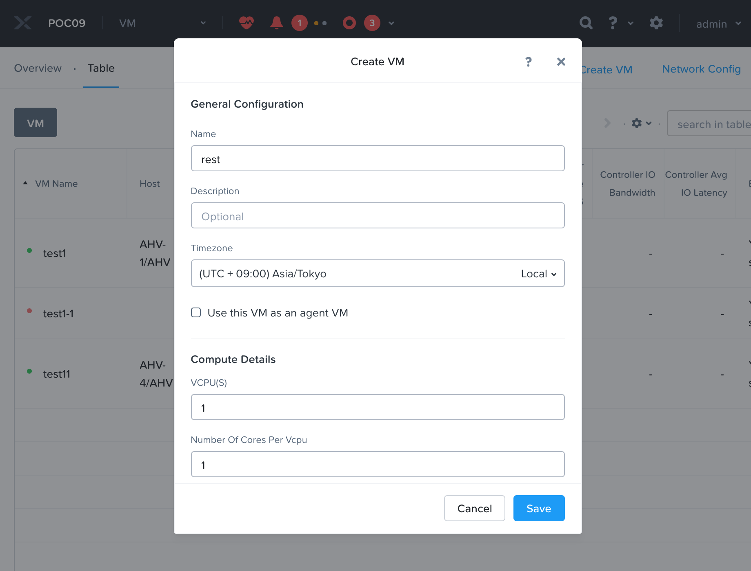
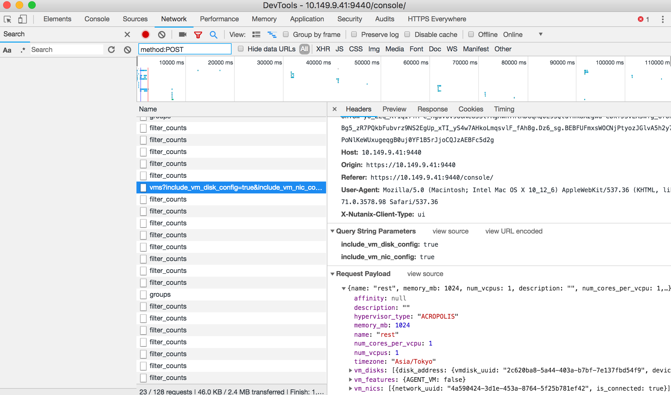
REST API を使うPrism
Prism画面
Prismの通信
(Chromeの開発ツールで確認)
REST APIを利用

Slide 5


HTTP : Prism(ブラウザ)とクラスターの通信
プロトコル : 異なるマシン間で意思疎通するためのルール(言語)
HTTP : Webで利用する主要なプロトコル。ブラウザが利用
HTTPリクエスト(要求) : VM作って
Network (TCP/IP)
Nutanix(サーバー)
HTTPレスポンス(応答) : 作ったよ
ブラウザ(クライアント)

Slide 6


REST API : HTTPというルール上のより詳細なルール
Representational State Transfer (REST)
HTTP : データ取得や依頼のためのざっくりしたルール
REST API : HTTPを使って「何」を「どうする」かを表現する手法
REST API : 競りのルール(入札、落札)
REST API : 競りのルール(入札、落札)
HTTP : 日本語
HTTP : 日本語
競りのルールに従わないと
独自ルールの構築が必要で大変。。。
-> みんなで連携するため標準に従う
その標準がREST API

Slide 7
URL : REST API におけるリソースの指定に使う
URLの「パス」がリソースに対応する。以下の例を参照
リソースの定義はサーバー側でおこなう。クライアントはそれに従う
http://<server-ip>/api/v1/vms
http://<server-ip>/api/v1/vms/my-windows-server01
http://<server-ip>/api/v1/vms/my-linux-server01
http://<server-ip>/api/v1/networks/
http://<server-ip>/api/v1/networks/vlan100
http://<server-ip>/api/v1/networks/vlan200
仮想マシン全て
windowsの仮想マシンA
Linuxの仮想マシンB
ネットワーク全て
ネットワーク VLAN 100
ネットワーク VLAN 200

Slide 8
CRUD : 命令の種類
HTTPのメソッド(命令の種類)をそのまま使う
Create : HTTP Post
Read : HTTP Get
Update : HTTP Put
Delete : HTTP Delete
HTTP Post
http://<ip>/api/v1/vms
VMを作って
HTTP Get
http://<ip>/api/v1/vms/pc1
VMの情報を
教えて
Request
HTTP Put
http://<ip>/api/v1/vms/pc1
VMを更新して
HTTP Delete
http://<ip>/api/v1/vms/pc1
VMを削除して

Slide 9
サーバーからの応答
HTTPレスポンス : クライアントからのリクエストに対する応答。以下を持つ
レスポンスコード : 処理に成功したか失敗したかなどを表す数値
ボディ : 要求されたデータ。REST APIの場合は後述するJSON
VMの情報を
教えて
Request
HTTP Get
http://<ip>/api/v1/vms/pc1
200 OK
{name:win01, num_cpu:2}
これがVMの
情報です
Response

Slide 10
主要なレスポンスコード
200番台、300番台、400番台、500番台のグループがある
2XX : 成功
  200 : OK
  201 : Created
  202 : Accepted
  204 : No Content
3XX : リダイレクション
  302 : Found
  304 : Not Modified
4XX : クライアント側のエラー
  400 : Bad Request
  401 : Unauthorized
  403 : Forbidden
  404 : Not Found
5XX : サーバー側のエラー
  500 : Internal Server Error
  503 : Service Unavailable

Slide 11
JSON : 情報のやりとりのフォーマット(1)
HTTPのリクエストとレスポンスはヘッダとボディがある
ヘッダ: 文字コードの指定といったメタ情報
ボディ: 作成するVMの情報や、取得したVMの情報といった実データ。ないことも。
ネットワーク
一覧を下さい
Request
HTTP Get
http://<ip>/api/v1/networks
[
{"uuid": "0404272e-2b73-402e-898f-e17486eee091",
"name": "vlan.0 ",
"vlan_id": 0},
{"uuid": "585963ae-2b04-4a6c-b3e5-95ff3e99685b",
"name": "REST_NETWORK”,
"vlan_id": 0}
]
Response
Body

Slide 12
JSON : 情報のやりとりのフォーマット(2)
「キー」と「バリュー」の構造を複数含む。連想配列。{apple:5, banana:3}
使えるデータの種類は文字列、数値、ブールとnull、リスト及び連想配列
階層構造を作ることができる
{
"name": "Tanaka",
"age": 26
}
{
"color_list": [ "red", "green", "blue" ],
"num_list": [ 123, 456, 789 ],
"mix_list": [ "red", 456, null, true ],
"array_list": [ [ 12, 23 ], [ 34, 45 ], [ 56, 67 ] ],
"object_list": [
{ "name": "Tanaka", "age": 26 },
{ "name: "Suzuki", "age": 32 }
]
}
{
"active_flag": true,
"delete_flag": false,
"name": null
}
JSONのサンプル

Slide 13
Japan SE LabでのREST APIの利用例
演習環境、テスト環境の自動構築(以下)
日々の作業を楽にするツールの開発(次ページ)
利用終了後のクラスタ
手動でクラスタの初期化(5分)
ラボ管理者
(Inside SE)
手動でクラスタの再構築(5分 + 放置)
スクリプト
REST API ライブラリ
REST API経由の初期設定(1分)
コンテナ、ネットワークの作成
主要なISOとLinuxイメージ、Windowsイメージを登録
ADや踏み台サーバーをIP指定して展開。その他

Slide 14
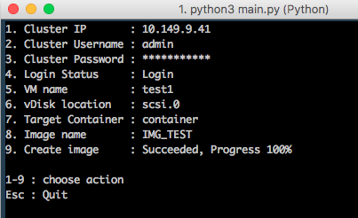
典型的なREST APIを使うアプリケーションの構造
REST APIを使うライブラリの開発(別のプログラムで再利用可能)
そのライブラリを使って実現したいことを実現するプログラムを作成(スクリプトの開発は比較的簡単)
関数呼び出し
REST API Request
REST API のライブラリ
関数の返り値
REST API Response
スクリプトやアプリケーション

Slide 15
サンプルアプリの構造
コンソール出力
テキスト入力
オートマトン
テキスト補完
マルチスレッド
CURSESベースのフレームワーク(複雑。再利用可)
ツール本体
(簡単。再利用不可)
選択に応じて
処理を呼び出し
REST APIを使う
処理をフレーム
ワークに登録
(疎結合)
初期化処理
IP入力処理
...
...
ログイン
仮想マシン入力処理
イメージ作成処理
VM一覧取得
ログイン処理処理
イメージ作成
GUIの起動
REST APIのをラッパするライブラリ (単純だが巨大。再利用可)

Slide 16
お客様やパートナーで使える例(私が思いつくもの)
提供する仮想マシンの作成。管理
  イメージ登録があれば即座に使える
  仮想マシンにアドレスを与えられる
  利用状況などの監視も可能
Foundation後の設定の自動化
  手元の作業端末にNFSサーバーをたてる
  エクセルに構築パラメーターをまとめる
  スクリプトがパラメーターにしたがってコンテナやネットワークを作成
  NFSのイメージを登録し、仮想マシンをパラメーターにしたがって展開

